Slide 1
ELE 574
RASTGELE SÜREÇLER
Konu 1: Olasılık ve Rastgele Değişkenler Tekrarı

Slide 2
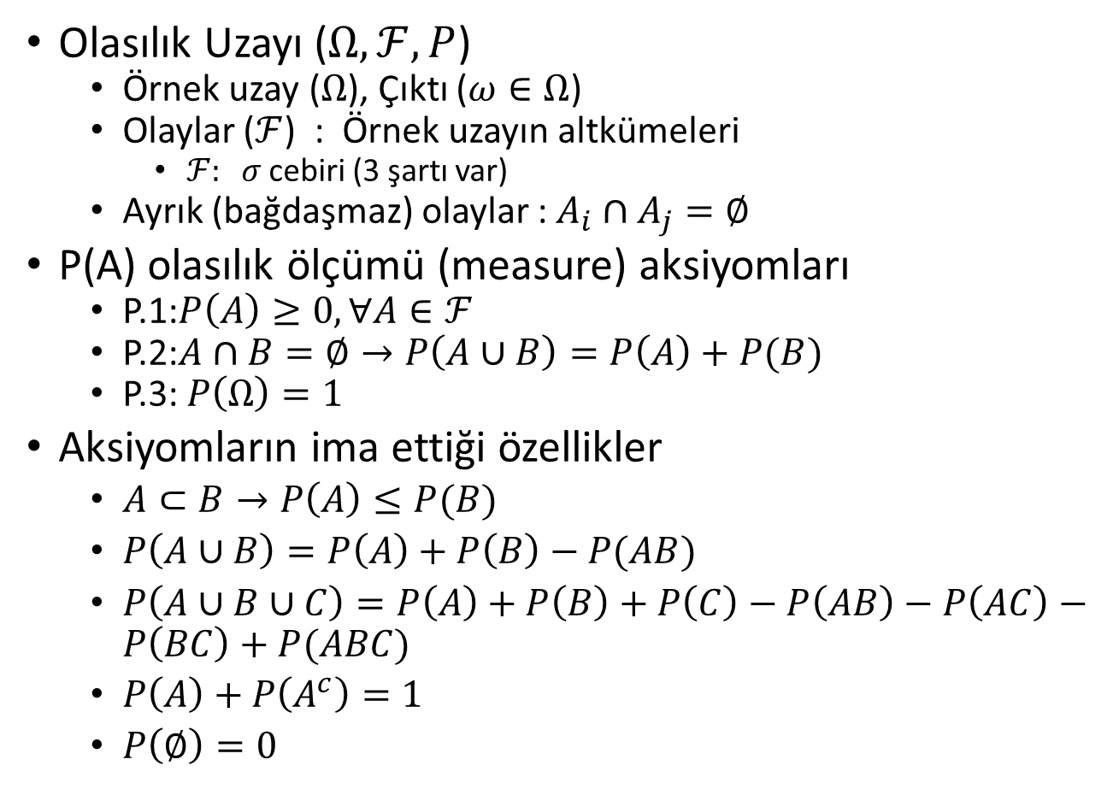
Olasılık Kuramı ve Aksiyomlar
Olasılık Uzayı ($Ω,ℱ,P$)
  Örnek uzay ($Ω$), Çıktı ($ω∈Ω$)
  Olaylar ($ℱ$) : Örnek uzayın altkümeleri
    $ℱ: σ$ cebiri (3 şartı var)
  Ayrık (bağdaşmaz) olaylar : $A_{i}∩A_{j}=∅$
P(A) olasılık ölçümü (measure) aksiyomları
  P.1:$P\left(A\right)≥0, ∀A∈ℱ$
  P.2:$A∩B=∅→P\left(A∪B\right)=P\left(A\right)+P(B)$
  P.3: $P\left(Ω\right)=1$
Aksiyomların ima ettiği özellikler
  $A⊂B→P\left(A\right)≤P(B)$
  $P\left(A∪B\right)=P\left(A\right)+P\left(B\right)−P(AB)$
  $P\left(A∪B∪C\right)=P\left(A\right)+P\left(B\right)+P\left(C\right)−P\left(AB\right)−P\left(AC\right)−P\left(BC\right)+P(ABC)$
  $P\left(A\right)+P\left(A^{c}\right)=1$
  $P\left(∅\right)=0$

Slide 3
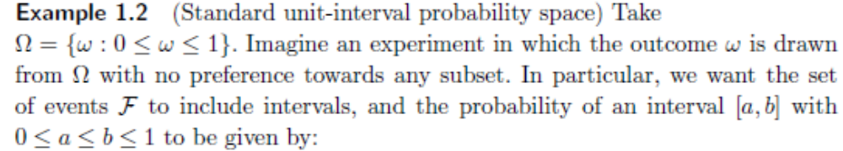
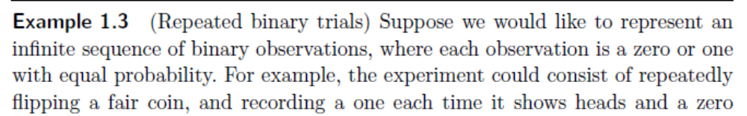
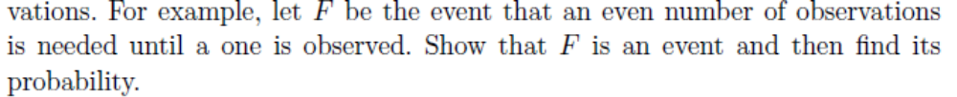

Slide 4
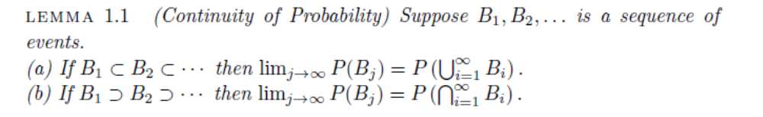
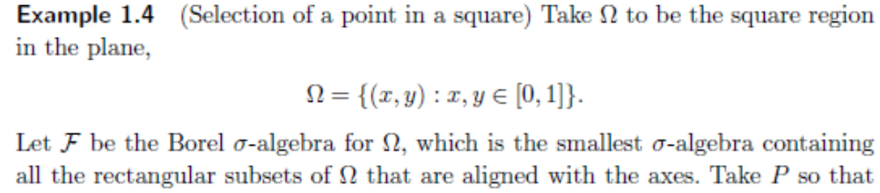
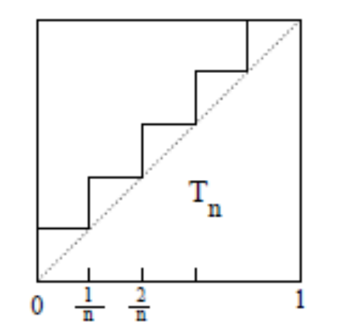

Slide 5
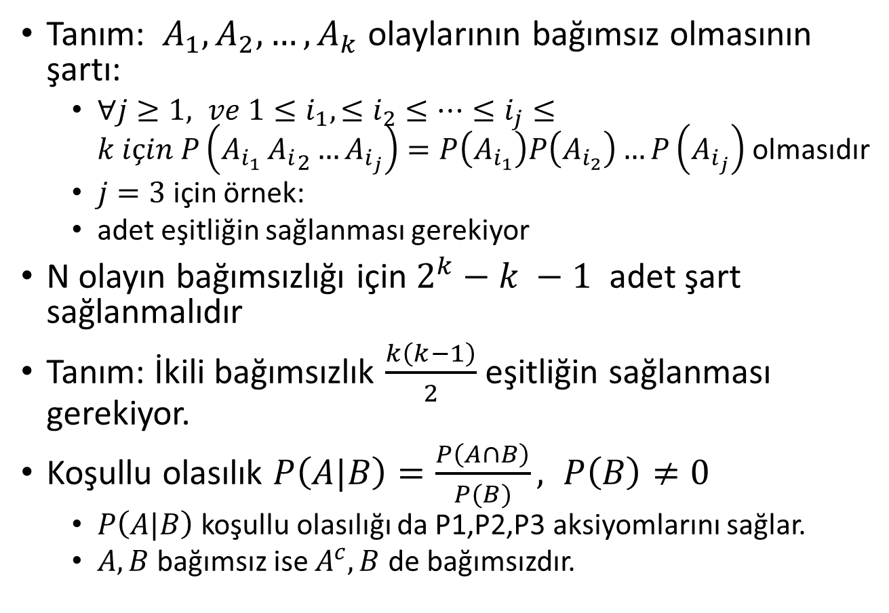
Bağımsızlık ve Koşullu Olasılık
Tanım: $A_{1},A_{2},…, A_{k}$ olaylarının bağımsız olmasının şartı:
  $∀j≥1, ve {1≤i}_{1},≤i_{2}≤…≤i_{j}≤k için P\left(A_{i_{1} }{A_{i}}_{2}…A_{i_{j}}\right)=P\left(A_{i_{1}}\right)P\left(A_{i_{2}}\right)…P\left(A_{i_{j}}\right)$ olmasıdır
  $j=3$için örnek:
  adet eşitliğin sağlanması gerekiyor
N olayın bağımsızlığı için $2^{k}−k −1$ adet şart sağlanmalıdır
Tanım: İkili bağımsızlık $\frac{k\left(k−1\right)}{2}$ eşitliğin sağlanması gerekiyor.
Koşullu olasılık $P\left(A|B\right)=\frac{P\left(A∩B\right)}{P(B)}, P\left(B\right)≠0$
  $P\left(A|B\right)$ koşullu olasılığı da P1,P2,P3 aksiyomlarını sağlar.
  $A, B$bağımsız ise $A^{c},B$ de bağımsızdır.

Slide 6
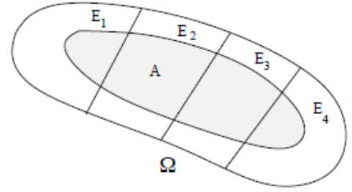
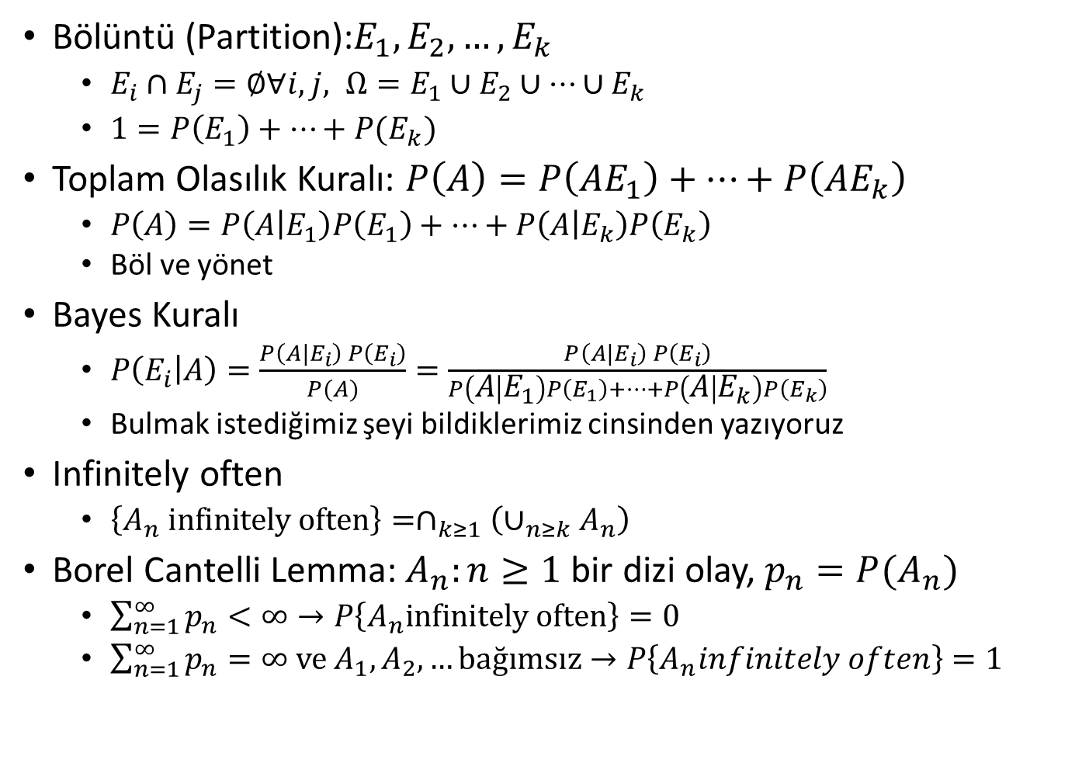
Bağımsızlık ve Koşullu Olasılık
Bölüntü (Partition):$E_{1},E_{2},…,E_{k}$
  $E_{i}∩E_{j}=∅∀i,j, Ω=E_{1}∪E_{2}∪…∪E_{k}$
  $1=P\left(E_{1}\right)+…+P(E_{k})$
Toplam Olasılık Kuralı: $P\left(A\right)=P\left(AE_{1}\right)+…+P\left(AE_{k}\right)$
  $P\left(A\right)=P\left(A | E_{1}\right)P\left(E_{1}\right)+…+P\left(A | E_{k}\right)P\left(E_{k}\right)$
  Böl ve yönet
Bayes Kuralı
  $P\left(E_{i} | A\right)=\frac{P\left(A|E_{i}\right) P\left(E_{i}\right)}{P(A)}=\frac{P\left(A|E_{i}\right) P\left(E_{i}\right)}{P\left(A | E_{1}\right)P\left(E_{1}\right)+…+P\left(A | E_{k}\right)P\left(E_{k}\right)}$
  Bulmak istediğimiz şeyi bildiklerimiz cinsinden yazıyoruz
Infinitely often
  $\left\{A_{n} \text{infinitely} \text{often}\right\}=∩_{k≥1}\left(∪_{n≥k}A_{n}\right)$
Borel Cantelli Lemma: $A_{n}:n≥1$ bir dizi olay, $p_{n}=P(A_{n})$
  $\sum_{n=1}^{∞}{p_{n}}<∞→P\left\{A_{n}\text{infinitely} \text{often}\right\}=0$
  $\sum_{n=1}^{∞}{p_{n}}=∞ \text{ve} A_{1},A_{2},…bağımsız→P\left\{A_{n}infinitely often\right\}=1$

Slide 7
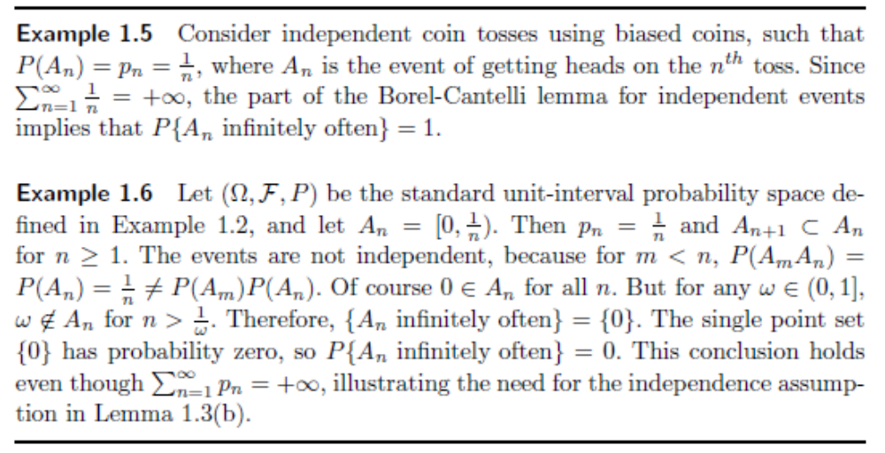
Borel kümesi : Sadece açık veya sadece kapalı kümelerden sonlu sayıda birleşim, kesişim işlemleriyle elde edilebilen küme

Slide 8
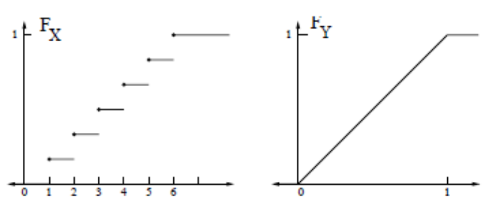
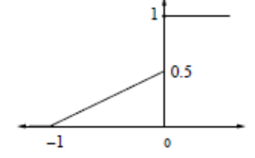
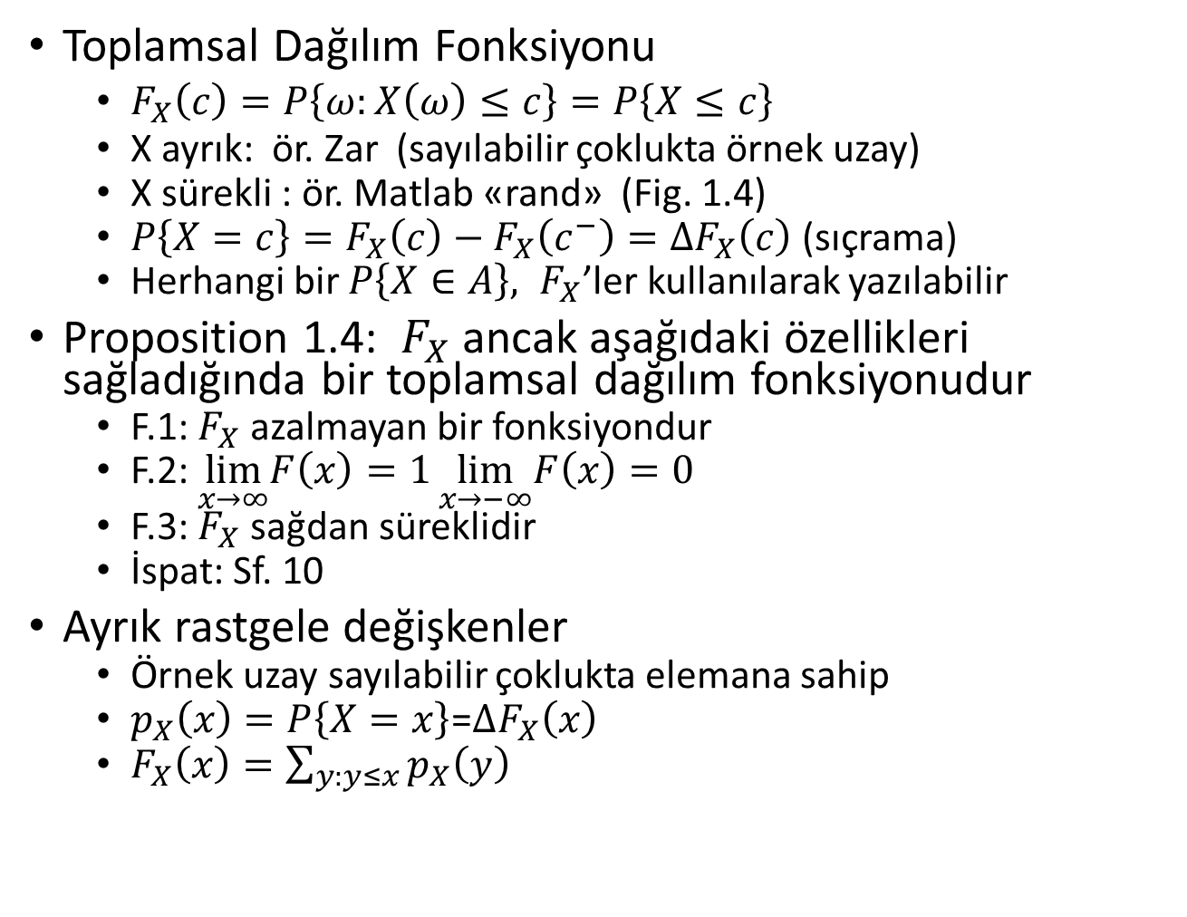
1.3 Olasılıksal Dağılımlar
Toplamsal Dağılım Fonksiyonu
  $F_{X}\left(c\right)=P\left\{ω:X\left(ω\right)≤c\right\}=P\left\{X≤c\right\}$
  X ayrık: ör. Zar (sayılabilir çoklukta örnek uzay)
  X sürekli : ör. Matlab «rand» (Fig. 1.4)
  $P\left\{X=c\right\}=F_{X}\left(c\right)−F_{X}\left(c^{−}\right)=ΔF_{X}\left(c\right)$ (sıçrama)
  Herhangi bir $P\left\{X∈A\right\}, F_{X}$’ler kullanılarak yazılabilir
Proposition 1.4: $F_{X}$ ancak aşağıdaki özellikleri sağladığında bir toplamsal dağılım fonksiyonudur
  F.1: $F_{X}$ azalmayan bir fonksiyondur
  F.2: $\lim_{x→∞}F\left(x\right)=1⁡\lim_{x→−∞}F\left(x\right)=0$
  F.3: $F_{X}$ sağdan süreklidir
  İspat: Sf. 10
Ayrık rastgele değişkenler
  Örnek uzay sayılabilir çoklukta elemana sahip
  $p_{X}\left(x\right)=P\left\{X=x\right\}$=$ΔF_{X}\left(x\right)$
  $F_{X}\left(x\right)=\sum_{y:y≤x}{p_{X}\left(y\right)}$

Slide 9
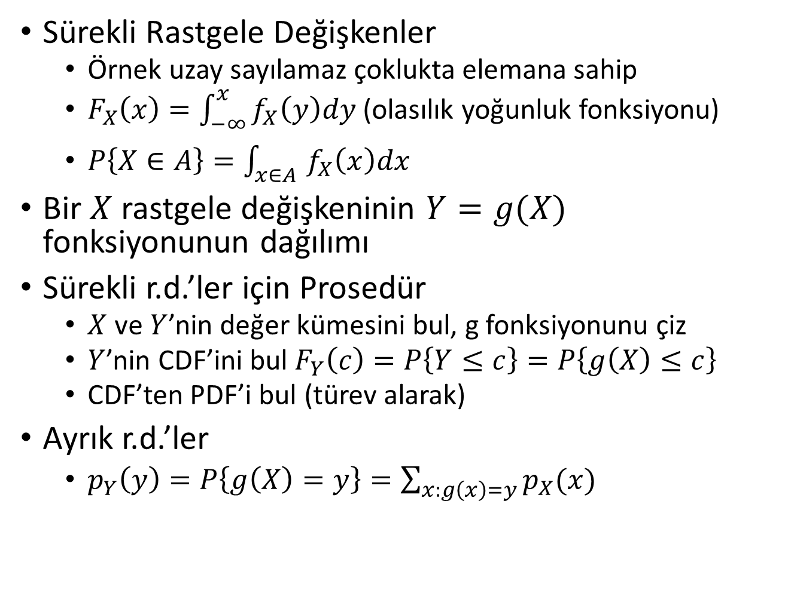
1.4 Rastgele Değişkenin Fonksiyonları
Sürekli Rastgele Değişkenler
  Örnek uzay sayılamaz çoklukta elemana sahip
  $F_{X}\left(x\right)=\int_{−∞}^{x}{f_{X}\left(y\right)dy}$ (olasılık yoğunluk fonksiyonu)
  $P\left\{X∈A\right\}=\int_{x∈A }{f_{X}\left(x\right)dx}$
Bir $X$ rastgele değişkeninin $Y=g(X)$ fonksiyonunun dağılımı
Sürekli r.d.’ler için Prosedür
  $X$ ve $Y$’nin değer kümesini bul, g fonksiyonunu çiz
  $Y$’nin CDF’ini bul $F_{Y}\left(c\right)=P\left\{Y≤c\right\}=P\left\{g\left(X\right)≤c\right\}$
  CDF’ten PDF’i bul (türev alarak)
Ayrık r.d.’ler
  $p_{Y}\left(y\right)=P\left\{g\left(X\right)=y\right\}=\sum_{x:g\left(x\right)=y}{p_{X}(x)}$

Slide 10
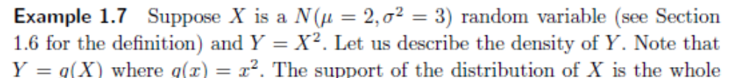
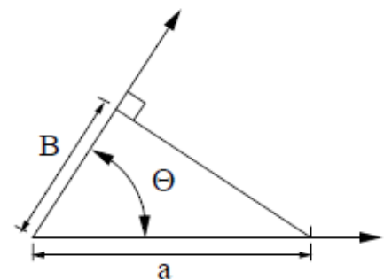
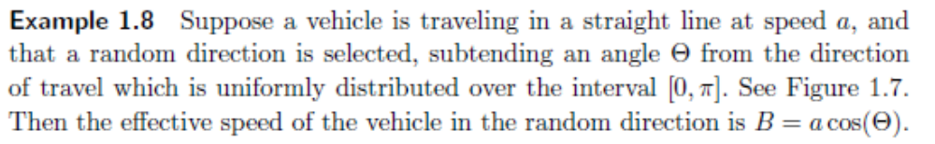
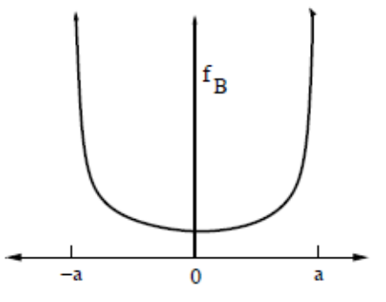
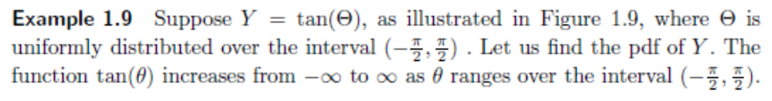

Slide 11
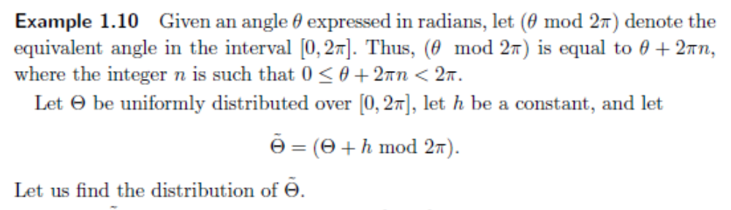
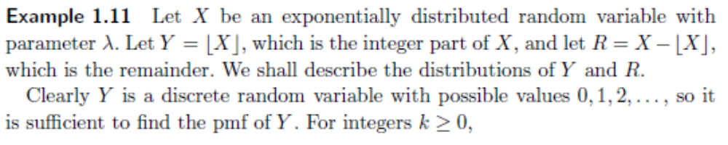

Slide 12
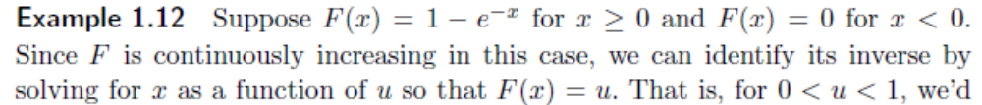
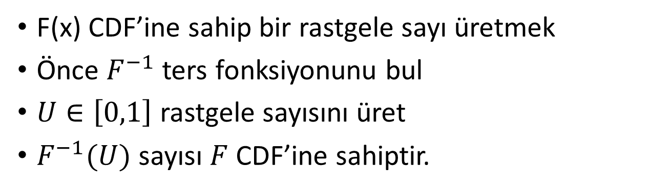
Rastgele Sayıların Üretimi
F(x) CDF’ine sahip bir rastgele sayı üretmek
Önce $F^{−1}$ ters fonksiyonunu bul
$U∈\left[0,1\right]$ rastgele sayısını üret
$F^{−1}(U)$ sayısı $F$ CDF’ine sahiptir.

Slide 13
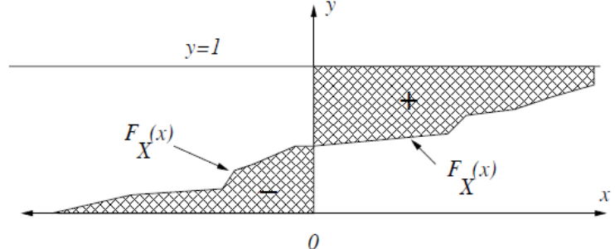
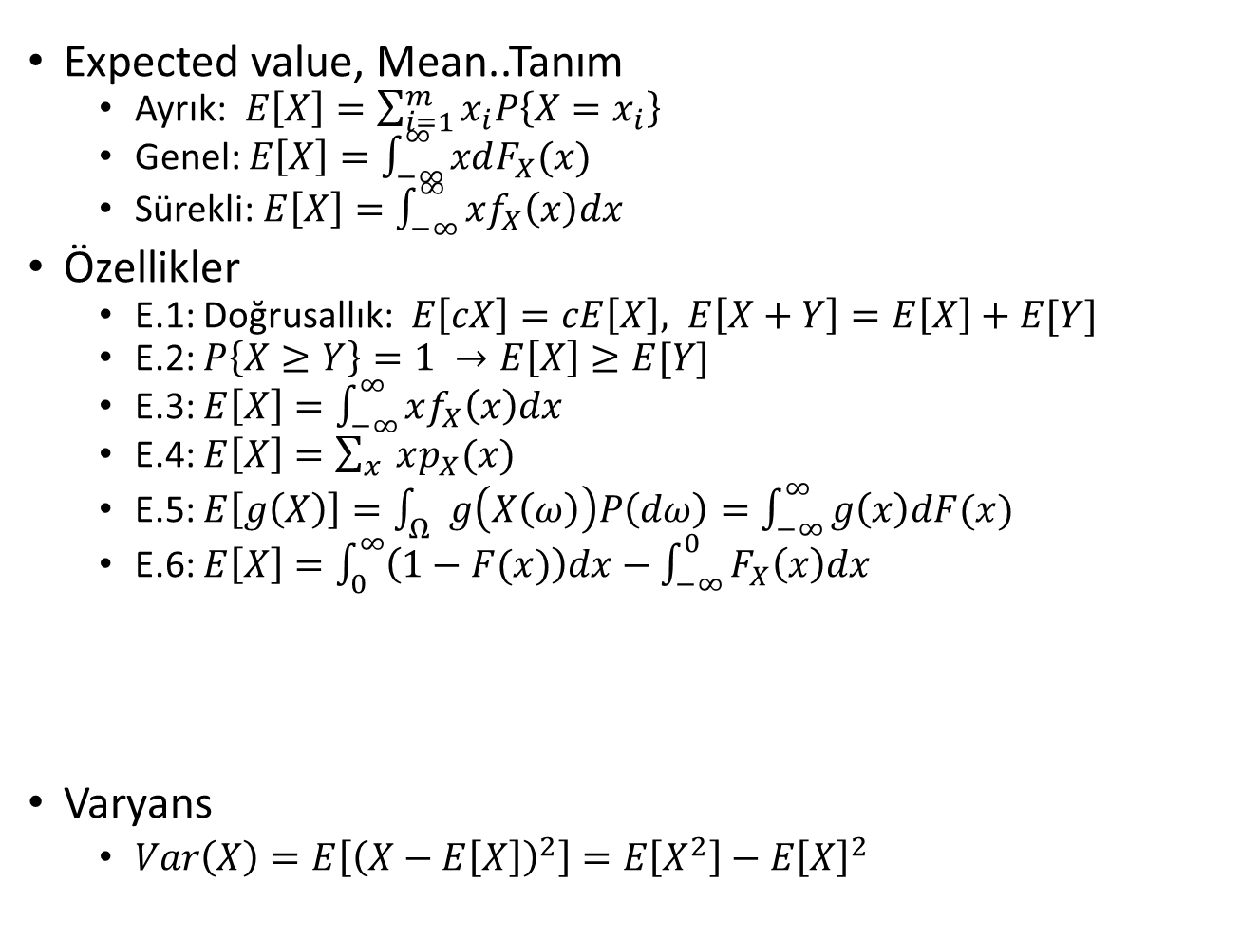
1.5 Beklenen Değer
Expected value, Mean..Tanım
  Ayrık: $E\left[X\right]=\sum_{i=1}^{m}{x_{i}P\left\{X=x_{i}\right\}}$
  Genel: $E\left[X\right]=\int_{−∞}^{∞}{xdF_{X}(x)}$
  Sürekli: $E\left[X\right]=\int_{−∞}^{∞}{xf_{X}\left(x\right)dx}$
Özellikler
  E.1: Doğrusallık: $E\left[cX\right]=cE\left[X\right], E\left[X+Y\right]=E\left[X\right]+E[Y]$
  E.2: $P\left\{X≥Y\right\}=1 →E\left[X\right]≥E[Y]$
  E.3: $E\left[X\right]=\int_{−∞}^{∞}{xf_{X}\left(x\right)dx}$
  E.4: $E\left[X\right]=\sum_{x}{xp_{X}(x)}$
  E.5: $E\left[g\left(X\right)\right]=\int_{Ω}{g\left(X\left(ω\right)\right)P\left(dω\right)}=\int_{−∞}^{∞}{g\left(x\right)dF(x)}$
  E.6: $E\left[X\right]=\int_{0}^{∞}{\left(1−F(x)\right)dx}−\int_{−∞}^{0}{F_{X}\left(x\right)dx}$
Varyans
  $Var\left(X\right)=E\left[{\left(X−E\left[X\right]\right)}^{2}\right]=E\left[X^{2}\right]−E{\left[X\right]}^{2}$

Slide 14
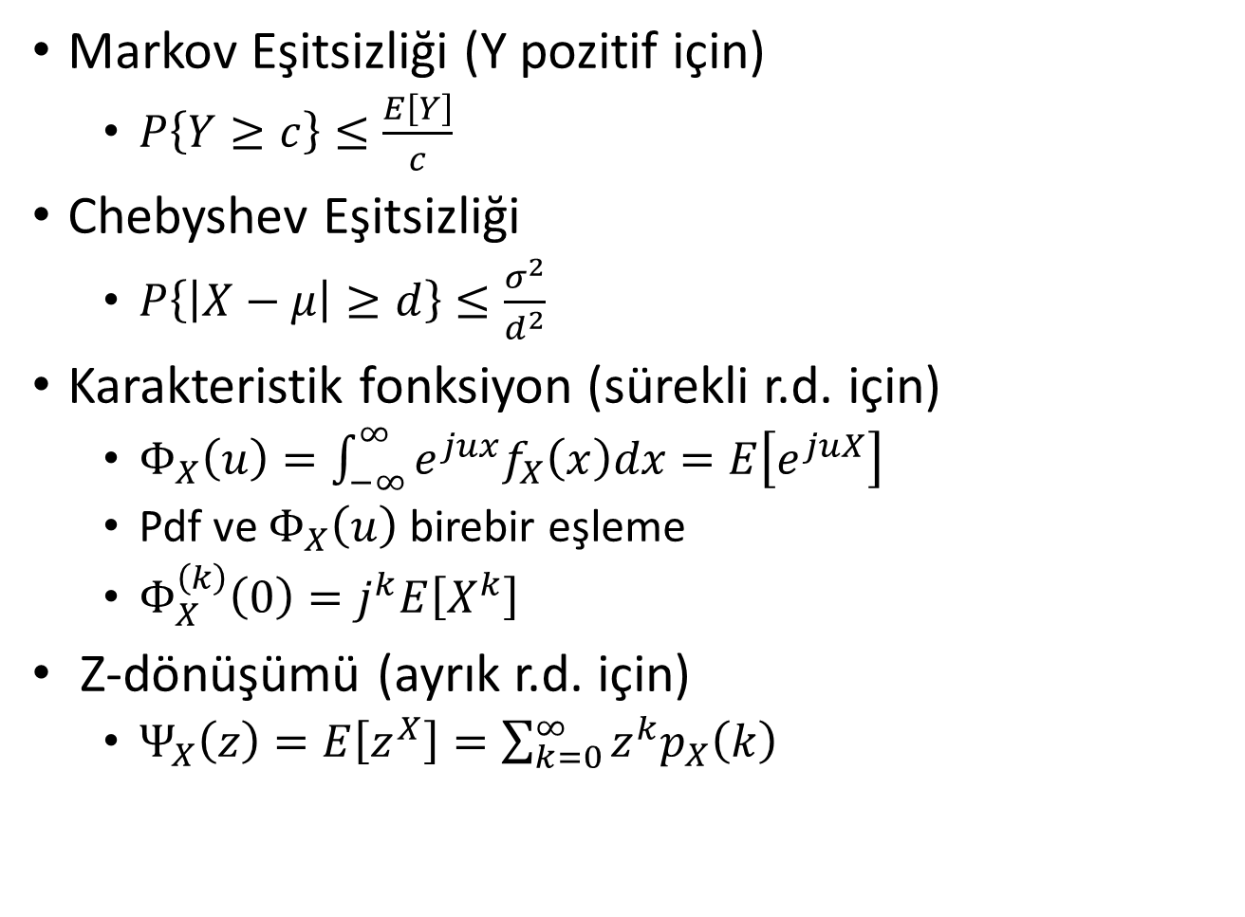
1.5 Beklenen Değer
Markov Eşitsizliği (Y pozitif için)
  $P\left\{Y≥c\right\}≤\frac{E\left[Y\right]}{c}$
Chebyshev Eşitsizliği
  $P\left\{\left|X−μ\right|≥d\right\}≤\frac{σ^{2}}{d^{2}}$
Karakteristik fonksiyon (sürekli r.d. için)
  $Φ_{X}\left(u\right)=\int_{−∞}^{∞}{e^{jux}f_{X}\left(x\right)dx}=E\left[e^{juX}\right]$
  Pdf ve $Φ_{X}\left(u\right)$ birebir eşleme
  $Φ_{X}^{\left(k\right)}\left(0\right)=j^{k}E\left[X^{k}\right]$
Z-dönüşümü (ayrık r.d. için)
  $Ψ_{X}\left(z\right)=E\left[z^{X}\right]=\sum_{k=0}^{∞}{z^{k}p_{X}\left(k\right)}$

Slide 15
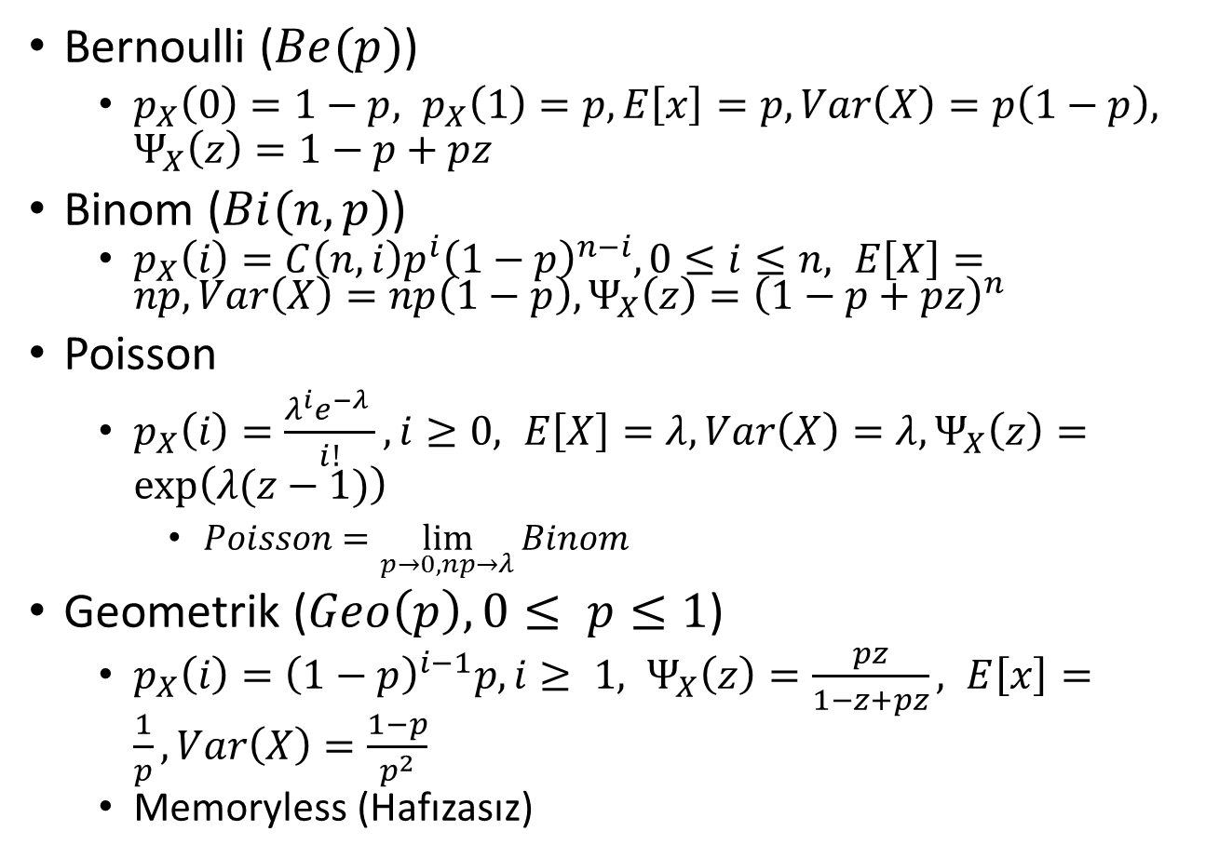
1.6 Sıkça Kullanılan Dağılımlar
Bernoulli ($Be(p)$)
  $p_{X}\left(0\right)=1−p, p_{X}\left(1\right)=p, E\left[x\right]=p, Var\left(X\right)=p\left(1−p\right), Ψ_{X}\left(z\right)=1−p+pz$
Binom ($Bi(n,p)$)
  $p_{X}\left(i\right)=C\left(n,i\right)p^{i}{\left(1−p\right)}^{n−i}, 0≤i≤n, E\left[X\right]=np, Var\left(X\right)=np\left(1−p\right), Ψ_{X}\left(z\right)={\left(1−p+pz\right)}^{n}$
Poisson
  $p_{X}\left(i\right)=\frac{λ^{i}e^{−λ} }{i!}, i≥0, E\left[X\right]=λ, Var\left(X\right)=λ, Ψ_{X}\left(z\right)=\exp\left(λ(z−1)\right)$
    $Poisson=\lim_{p→0, np→λ}⁡Binom$
Geometrik ($Geo\left(p\right), 0≤ p≤1$)
  $p_{X}\left(i\right)={\left(1−p\right)}^{i−1}p, i≥ 1, Ψ_{X}\left(z\right)=\frac{pz}{1−z+pz}, E\left[x\right]=\frac{1}{p}, Var\left(X\right)=\frac{1−p}{p^{2}}$
  Memoryless (Hafızasız)

Slide 16
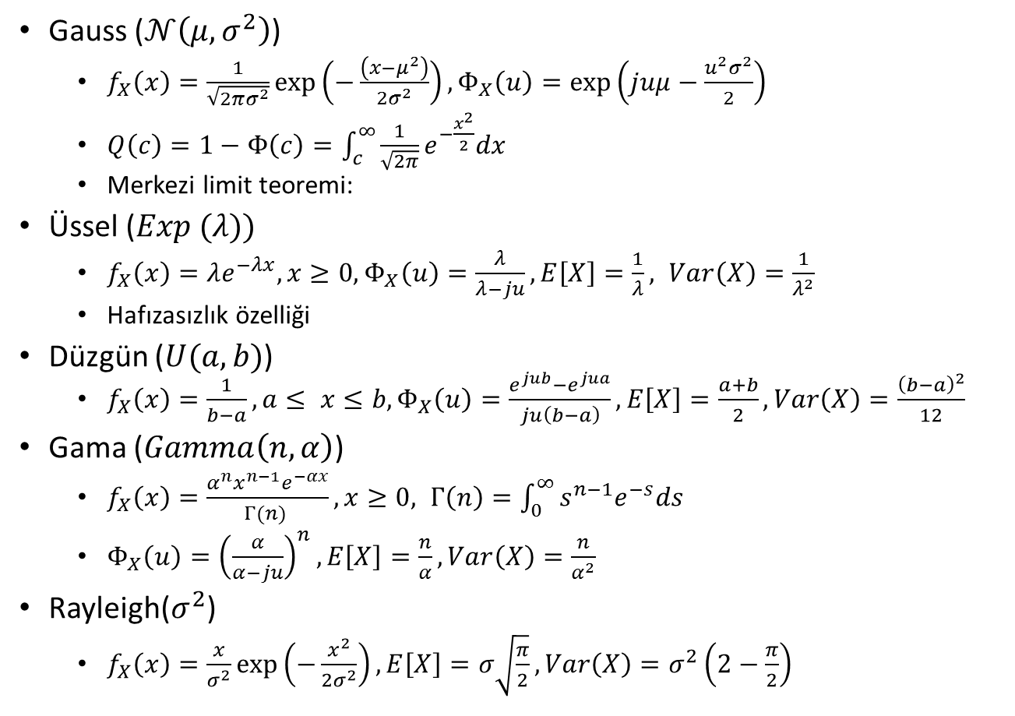
1.6 Sıkça Kullanılan Dağılımlar
Gauss ($𝒩\left(μ,σ^{2}\right)$)
  $f_{X}\left(x\right)=\frac{1}{\sqrt{2πσ^{2}}}\exp\left(−\frac{\left(x−μ^{2}\right)}{2σ^{2}}\right),Φ_{X}\left(u\right)=\exp\left(juμ−\frac{u^{2}σ^{2}}{2}\right)$
  $Q\left(c\right)=1−Φ\left(c\right)=\int_{c}^{∞}{\frac{1}{\sqrt{2π}}e^{−\frac{x^{2}}{2}}dx}$
  Merkezi limit teoremi:
Üssel ($Exp (λ))$
  $f_{X}\left(x\right)=λe^{−λx}, x≥0,Φ_{X}\left(u\right)=\frac{λ}{λ−ju}, E\left[X\right]=\frac{1}{λ}, Var\left(X\right)=\frac{1}{λ^{2}}$
  Hafızasızlık özelliği
Düzgün ($U(a,b)$)
  $f_{X}\left(x\right)=\frac{1}{b−a}, a≤ x≤b,Φ_{X}\left(u\right)=\frac{e^{jub}−e^{jua}}{ju\left(b−a\right)}, E\left[X\right]=\frac{a+b}{2}, Var\left(X\right)=\frac{{\left(b−a\right)}^{2}}{12}$
Gama ($Gamma\left(n,α\right)$)
  $f_{X}\left(x\right)=\frac{α^{n}x^{n−1}e^{−αx}}{Γ(n) }, x≥0, Γ\left(n\right)=\int_{0}^{∞}{s^{n−1}e^{−s}ds}$
  $Φ_{X}\left(u\right)={\left(\frac{α}{α−ju}\right)}^{n},E\left[X\right]=\frac{n}{α}, Var\left(X\right)=\frac{n}{α^{2}}$
Rayleigh($σ^{2}$)
  $f_{X}\left(x\right)=\frac{x}{σ^{2}}\exp\left(−\frac{x^{2}}{2σ^{2}}\right), E\left[X\right]=σ\sqrt{\frac{π}{2}}, Var\left(X\right)=σ^{2}\left(2−\frac{π}{2}\right)$

Slide 17
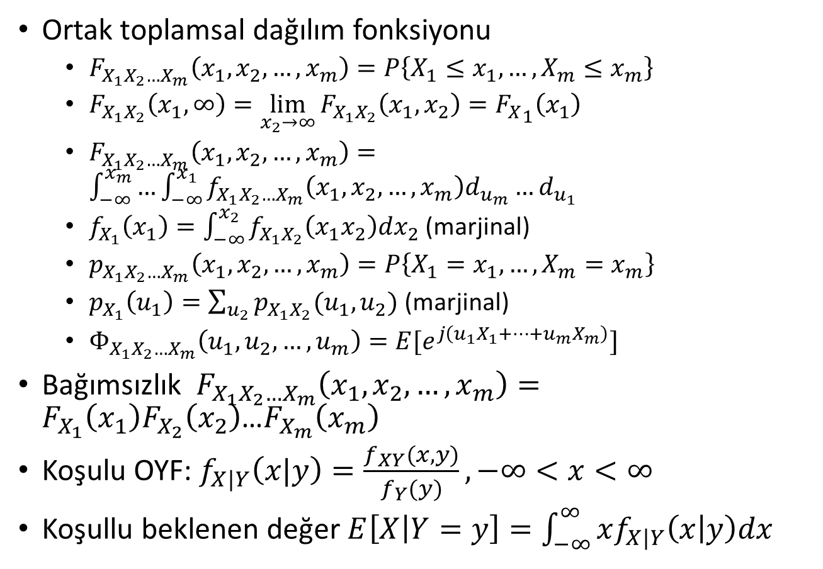
1.8 Ortak Dağılım
Ortak toplamsal dağılım fonksiyonu
  $F_{X_{1}X_{2}…X_{m}}\left(x_{1},x_{2},…,x_{m}\right)=P\left\{X_{1}≤x_{1},…,X_{m}≤x_{m}\right\}$
  $F_{X_{1}X_{2}}\left(x_{1},∞\right)=\lim_{x_{2}→∞}{F_{X_{1}X_{2}}\left(x_{1},x_{2}\right)}={F_{X}}_{1}\left(x_{1}\right)$
  $F_{X_{1}X_{2}…X_{m}}\left(x_{1},x_{2},…,x_{m}\right)=\int_{−∞}^{x_{m}}{…\int_{−∞}^{x_{1}}{f_{X_{1}X_{2}…X_{m}}\left(x_{1},x_{2},…,x_{m}\right)d_{u_{m}}…d_{u_{1}}}}$
  $f_{X_{1}}\left(x_{1}\right)=\int_{−∞}^{x_{2}}{f_{X_{1}X_{2}}\left(x_{1}x_{2}\right)dx_{2}}$ (marjinal)
  $p_{X_{1}X_{2}…X_{m}}\left(x_{1},x_{2},…,x_{m}\right)=P\left\{X_{1}=x_{1},…,X_{m}=x_{m}\right\}$
  $p_{X_{1}}\left(u_{1}\right)=\sum_{u_{2}}{p_{X_{1}X_{2}}(u_{1},u_{2})}$ (marjinal)
  $Φ_{X_{1}X_{2}…X_{m}}\left(u_{1},u_{2},…,u_{m}\right)=E[e^{j\left(u_{1}X_{1}+…+u_{m}X_{m}\right)}]$
Bağımsızlık $F_{X_{1}X_{2}…X_{m}}\left(x_{1},x_{2},…,x_{m}\right)=F_{X_{1}}\left(x_{1}\right)F_{X_{2}}\left(x_{2}\right)$…$F_{X_{m}}\left(x_{m}\right)$
Koşulu OYF: $f_{X|Y}\left(x|y\right)=\frac{f_{XY}(x,y)}{f_{Y}(y)}, −∞<x<∞$
Koşullu beklenen değer $E\left[X | Y=y\right]=\int_{−∞}^{∞}{xf_{X|Y}\left(x | y\right)dx}$

Slide 18
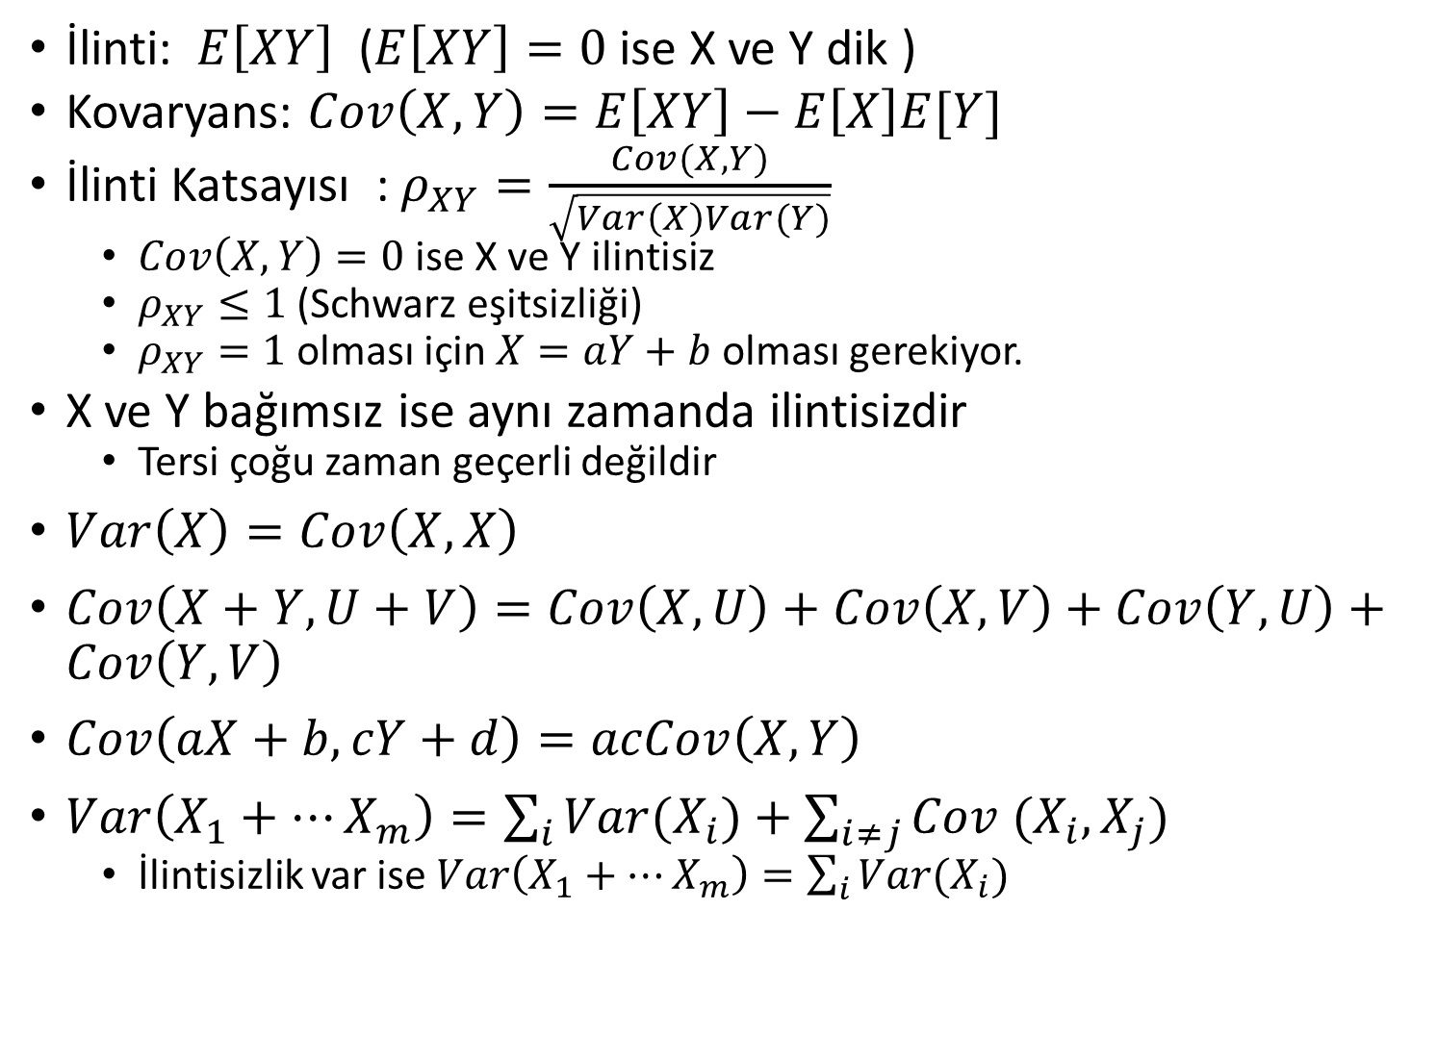
1.10 İlinti ve Kovaryans
İlinti: $E\left[XY\right]$ ($E\left[XY\right]=0$ ise X ve Y dik )
Kovaryans: $Cov\left(X,Y\right)=E\left[XY\right]−E\left[X\right]E[Y]$
İlinti Katsayısı : $ρ_{XY}=\frac{Cov(X,Y)}{\sqrt{Var\left(X\right)Var(Y)}}$
  $Cov\left(X,Y\right)=0$ ise X ve Y ilintisiz
  $ρ_{XY}≤1$ (Schwarz eşitsizliği)
  $ρ_{XY}=1$ olması için $X=aY+b$ olması gerekiyor.
X ve Y bağımsız ise aynı zamanda ilintisizdir
  Tersi çoğu zaman geçerli değildir
$Var\left(X\right)=Cov\left(X,X\right)$
$Cov\left(X+Y, U+V\right)=Cov\left(X,U\right)+Cov\left(X,V\right)+Cov\left(Y,U\right)+Cov\left(Y,V\right)$
$Cov\left(aX+b, cY+d\right)=acCov\left(X,Y\right)$
$Var\left(X_{1}+…X_{m}\right)=\sum_{i}{Var(X_{i})}+\sum_{i≠j}{Cov (X_{i}, X_{j})}$
  İlintisizlik var ise $Var\left(X_{1}+…X_{m}\right)=\sum_{i}{Var(X_{i})}$

Slide 19
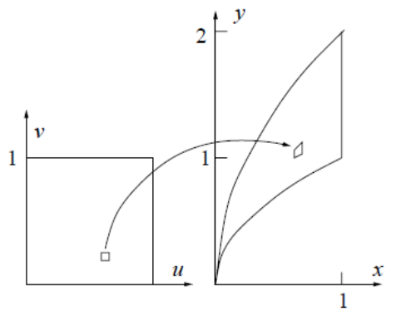
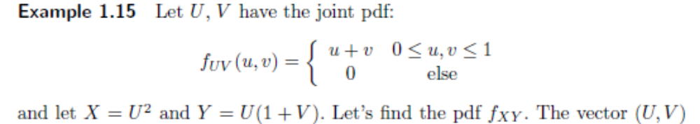
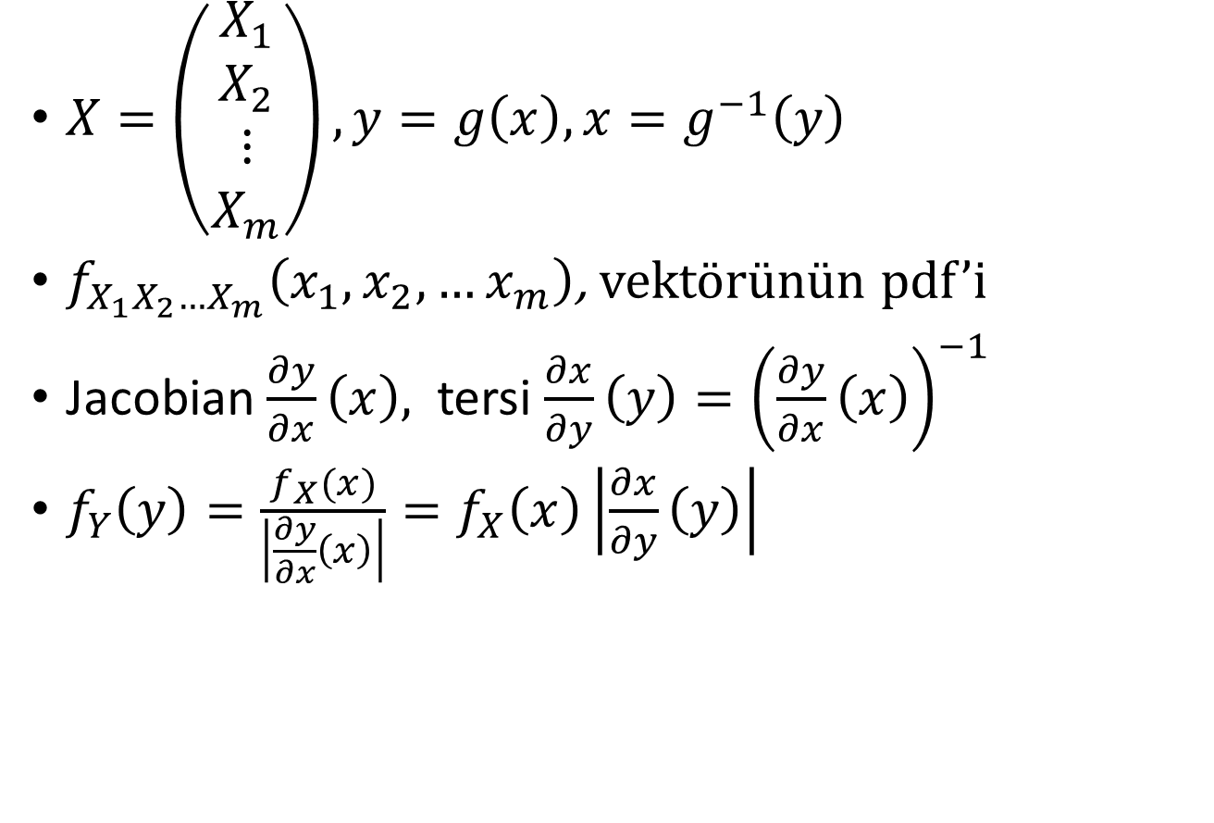
1.11 Matris Dönüşümleri
$X=\left(\begin{aligned}X_{1} \\ X_{2} \\ ⋮ \\ X_{m}\end{aligned}\right), y=g\left(x\right), x=g^{−1}\left(y\right)$
$f_{X_{1}X_{2}…X_{m}}\left(x_{1},x_{2},…x_{m}\right)$, vektörünün pdf’i
Jacobian $\frac{∂y}{∂x}\left(x\right),$ tersi $\frac{∂x}{∂y}\left(y\right)={\left(\frac{∂y}{∂x}\left(x\right)\right)}^{−1}$
$f_{Y}\left(y\right)=\frac{f_{X}(x)}{\left|\frac{∂y}{∂x}\left(x\right)\right|}=f_{X}\left(x\right)\left|\frac{∂x}{∂y}\left(y\right)\right|$

Slide 20
